Slide 1

Visualisation du champ sonore en milieu urbain
Benoit Beckers,
Inès de Bort & Jairo Acuña Paz y Miño
Présentation pour les Journées Techniques Acoustique et Vibrations
7 & 8 Juin 2023

Slide 2
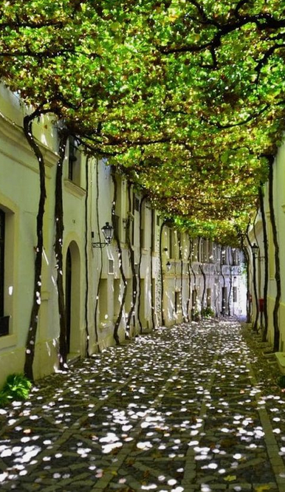
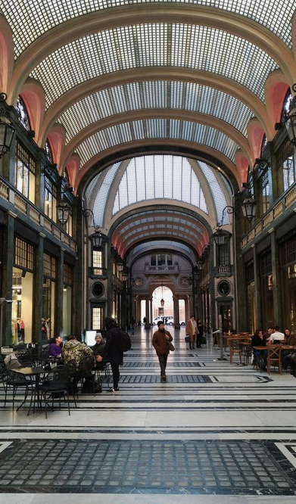
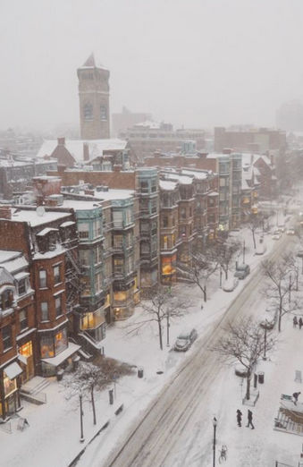
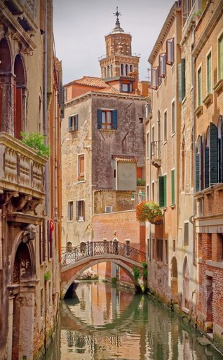
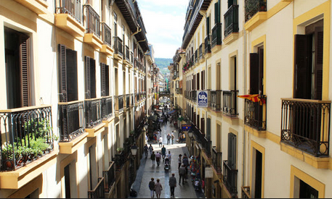
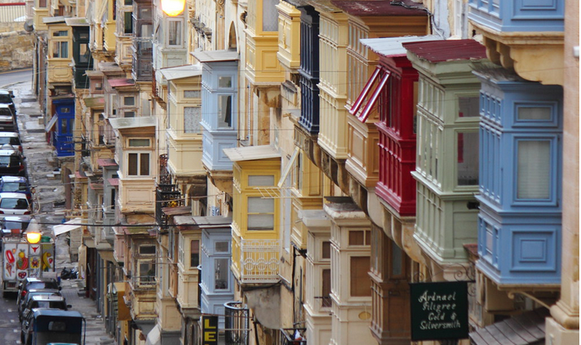
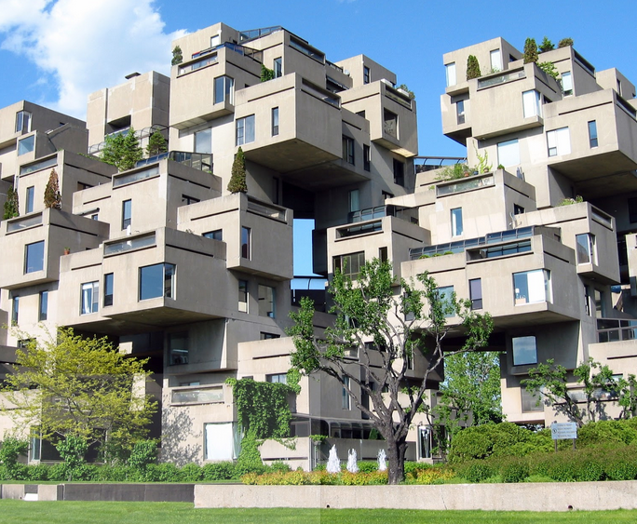
Calle Ciego, Jerez de la Frontera
Galería San Federico, Turín
Newbury Street, Boston
Canal, Venise
Centre historique, San Sebastián
Calle República, Valletta
Habitat 67, Montréal

Slide 3
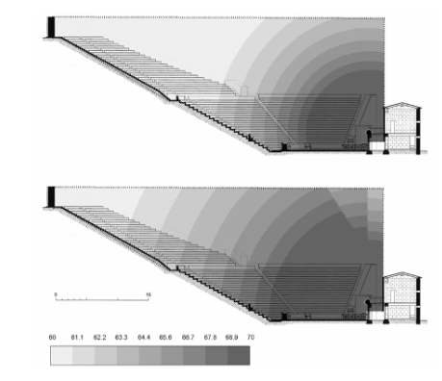
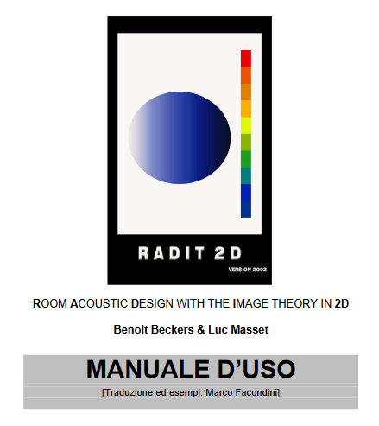
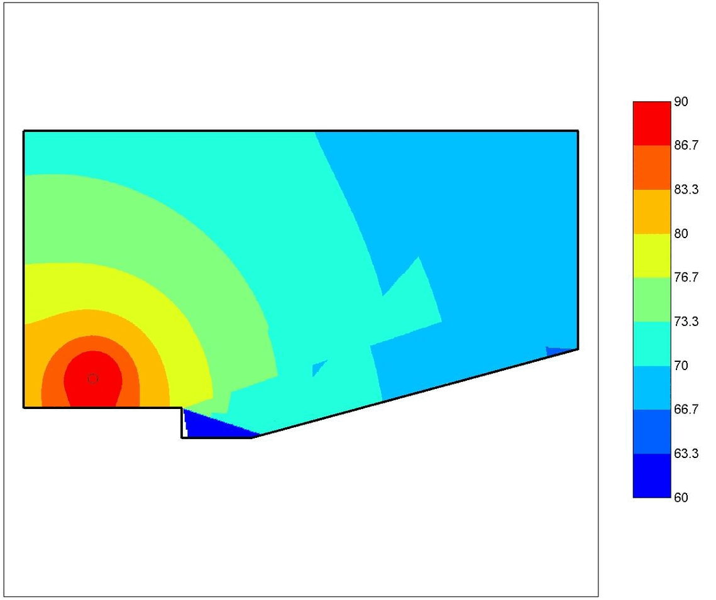
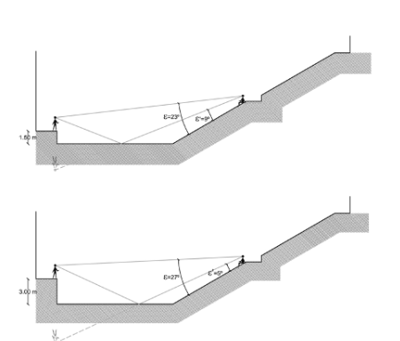
The acoustic model of the Greek theatre, B. Beckers & N. Borgia, Proceedings of the International Conference on Protection of Historical Buildings, June 21-24, Rome, Italy, PROHITECH, vol. 9, pp. 1115-1120, 2009
Gradini che si inclinano sempre di più man mano che ci si allontana dal palco promuovono la riflessione sull'orchestra.
Tiers that slope more and more as one moves away from the stage promote reflection on the orchestra.

Slide 4
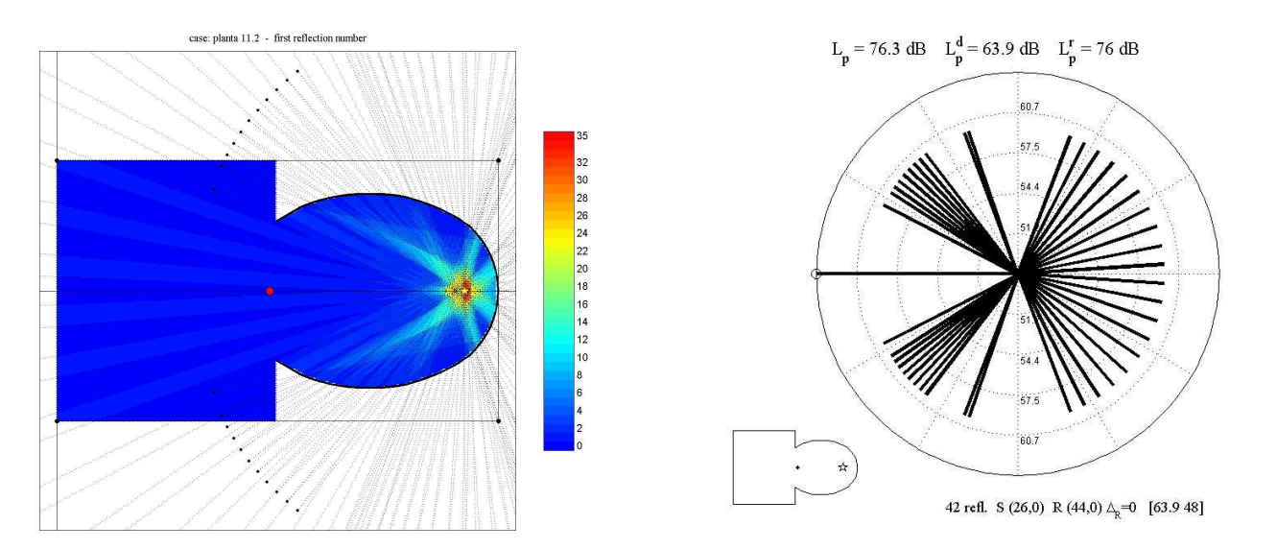
Radit2D: aide à la conception par la méthode des images
Carte du nombre de réflexions
Diagramme polaire
Radit2D, B. Beckers and L. Masset, www.heliodon.net
F. Raffaele, El teatro Goldoni de Livorno y la acústica de salas a la italiana, Fundación UPC, Barcelona, October 2007.

Slide 5
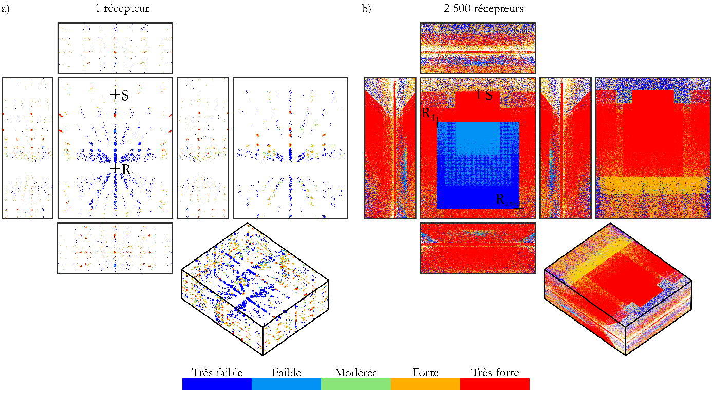
Lancer de rayons: origine des réflexions incidentes
Sur 1 récepteur
Sur 2 500 récepteurs
Intensité des réflexions
de Bort, I., Acuña Paz y Miño, J., & Beckers, B. (2023). Graphical representation of multiple sound reflections as an aid to enhance clarity across a whole audience. Applied Acoustics, 206, 109305.

Slide 6
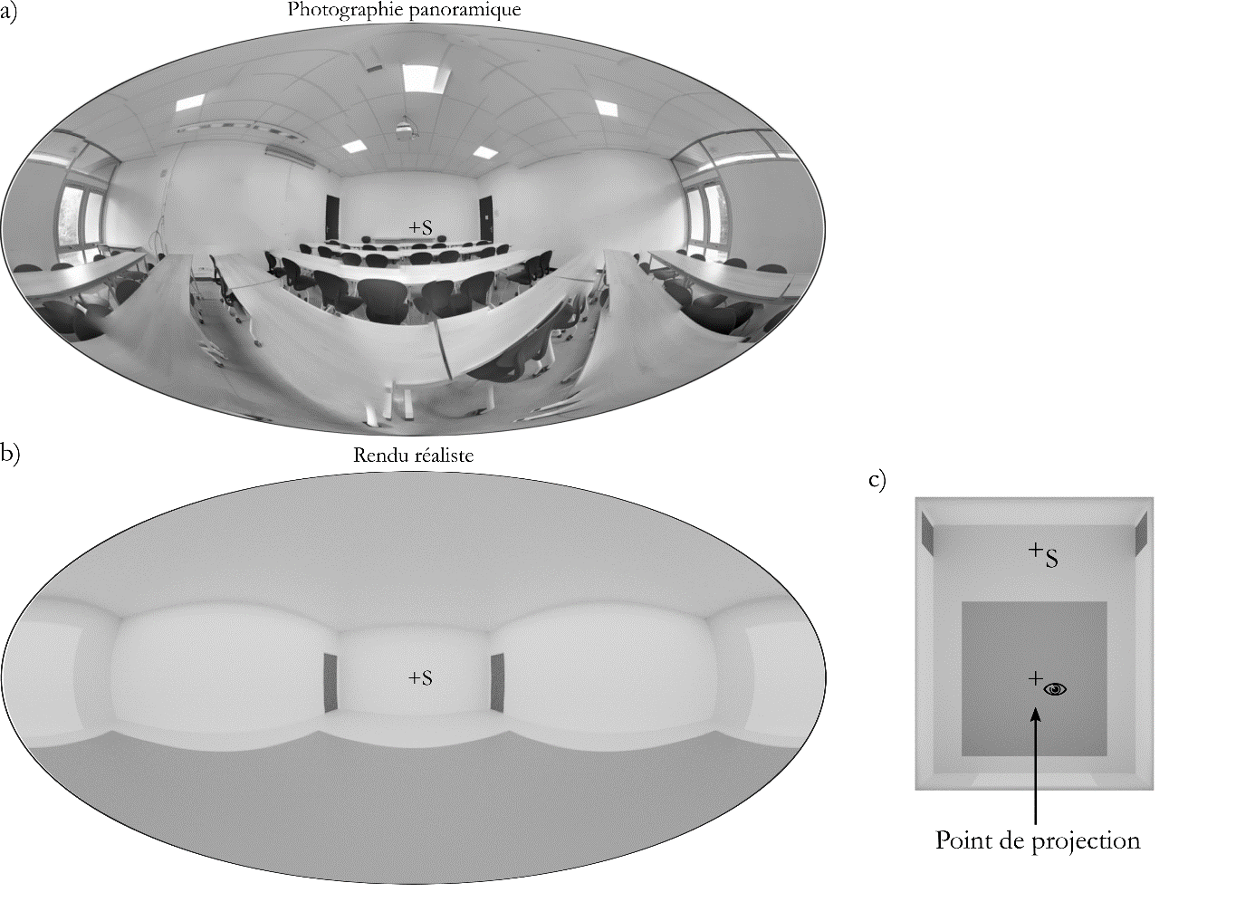
Projection de Mollweide
Photographie
Rendu réaliste
Lapaine, M. (2011). Mollweide map projection. KoG, 15(15.), 7-16.

Slide 7
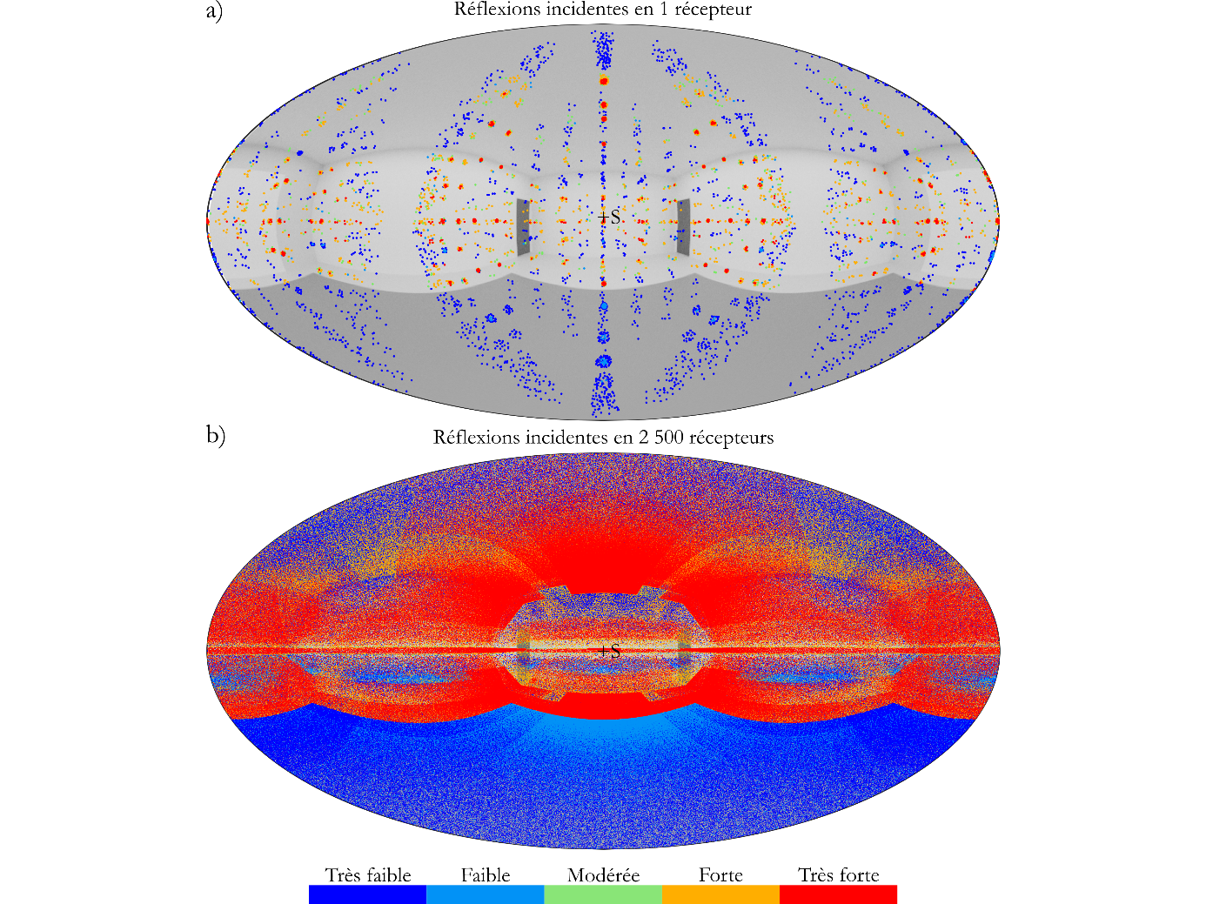
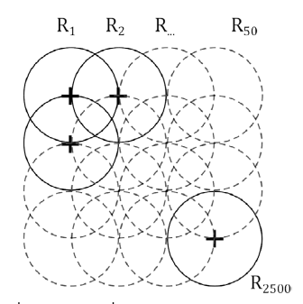
Représentation graphique des réflexions multiples pour l’aide à la conception acoustique
1 récepteur
R₁
+👁
2 500 récepteurs
+👁
Intensité des réflexions

Slide 8
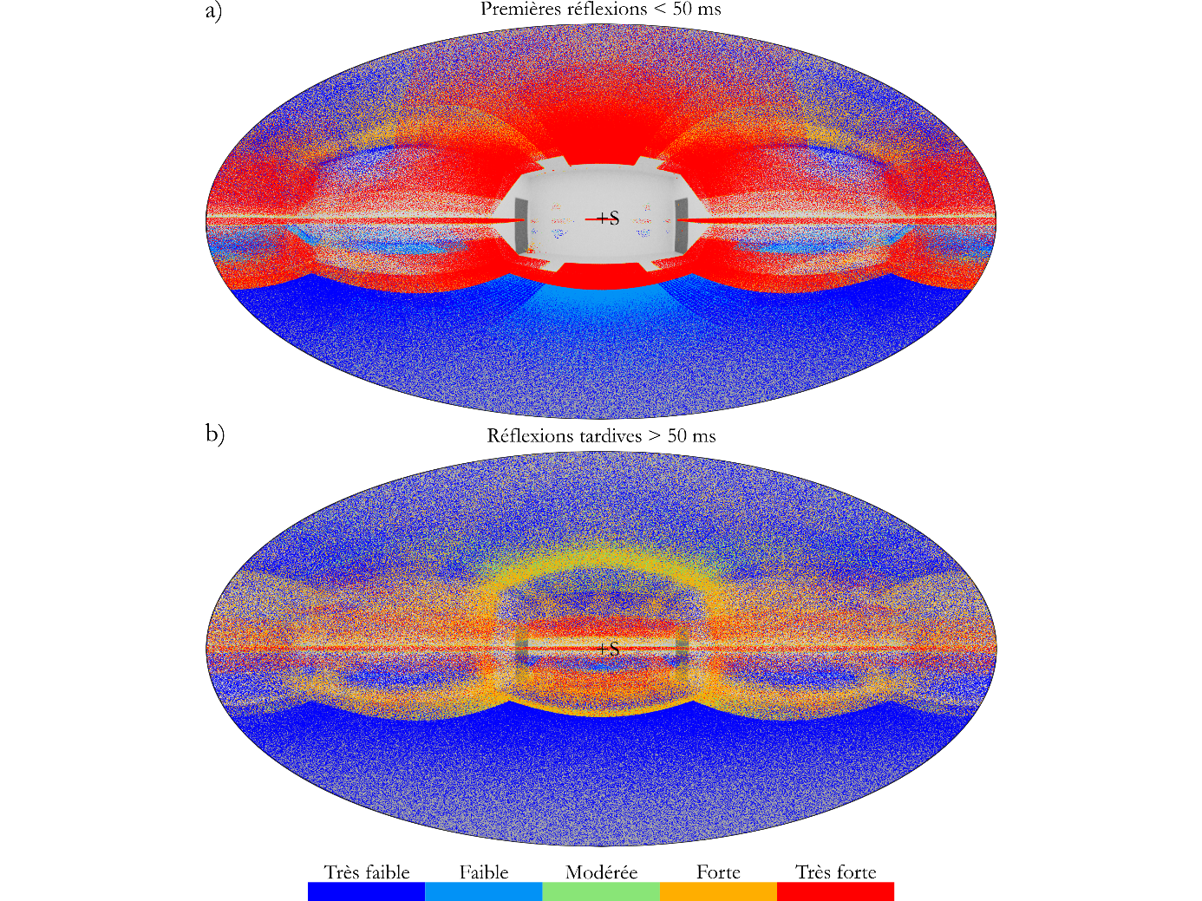
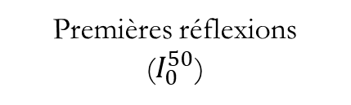

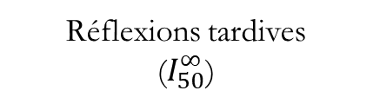
Représentation graphique des réflexions multiples pour l’aide à la conception acoustique
Premières réflexions
($I_{0}^{50}$)
Clarté de la parole :
$$C_{50}=10\log_{10}{\frac{I_{0}^{50}}{I_{50}^{∞}}}$$
Réflexions tardives
($I_{50}^{∞}$)
Intensité des réflexions

Slide 9
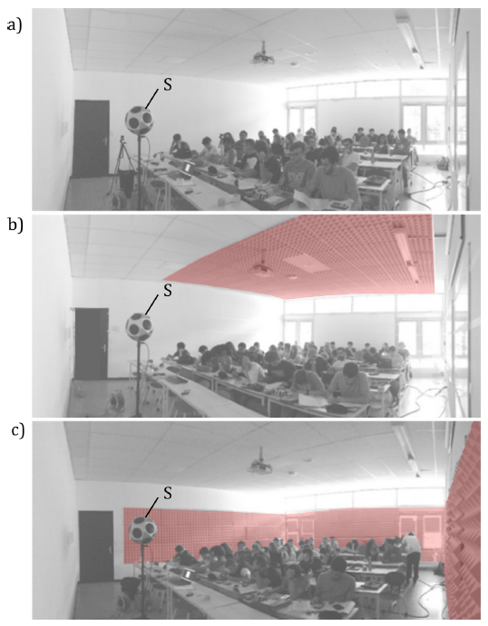
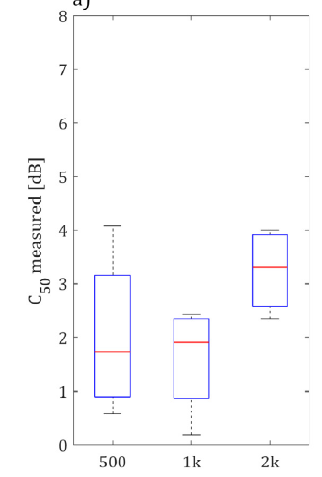





Configurations
Mesure
Simulation
10
9
8
7
6
5
4
3
2
1
0
2 500 récepteurs
4 points à 1 kHz
A
A
B
C₅₀
[dB]
B
C
C
A
B
C₅₀
[dB]
C
-2
4
10

Slide 10
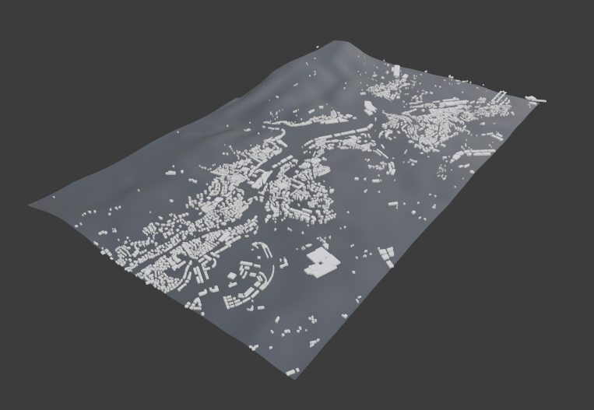
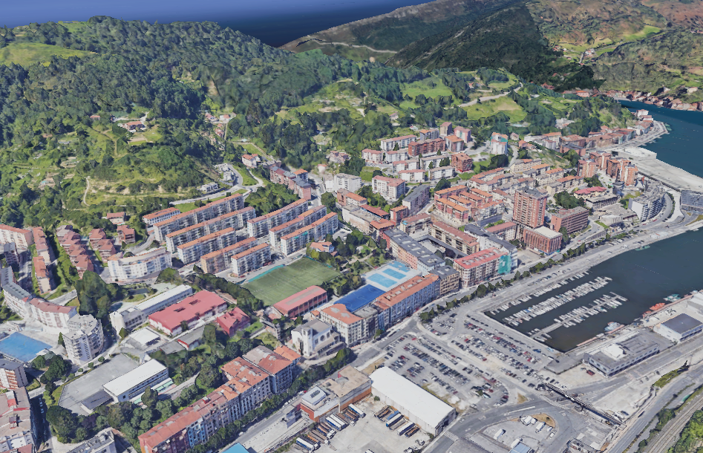
L’acoustique urbaine
Simulation
par lancer de rayons
Mesure
par caméra acoustique

Slide 11
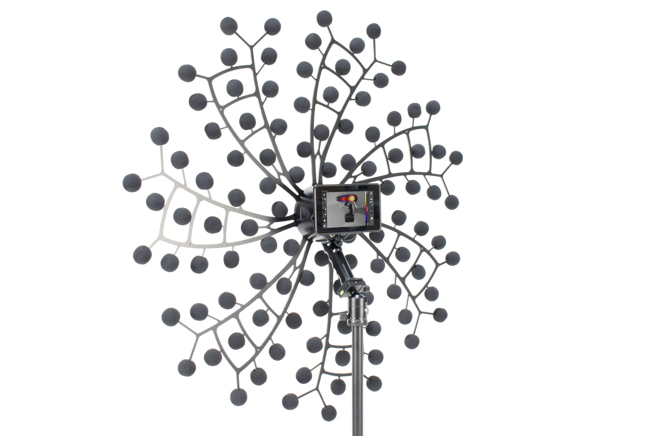
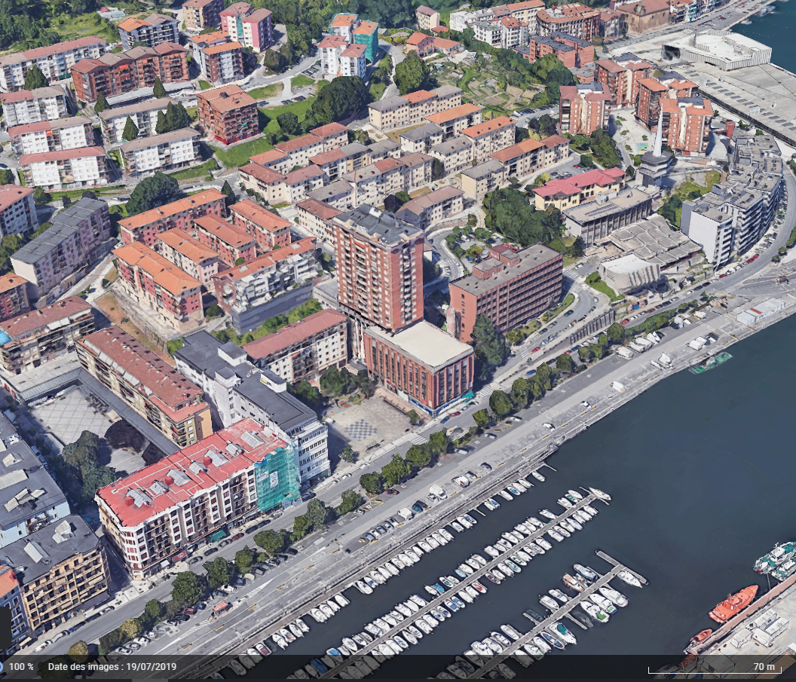
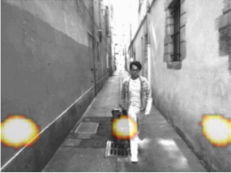
Mesure par caméra acoustique en milieu urbain
Implantation de la caméra :
👁
+
Caméra acoustique Bionic M
112 microphones
70 m

Slide 12
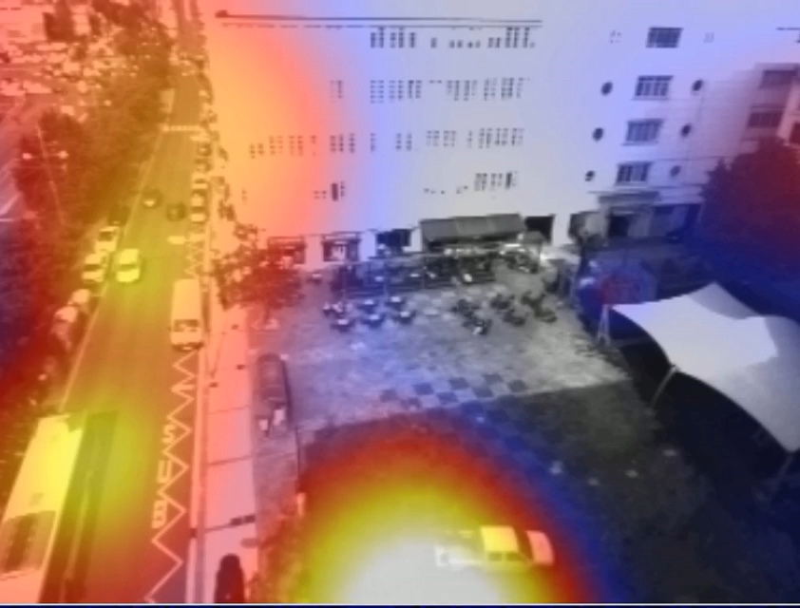
Sources sonores urbaines
Implantation de la caméra :
Vidéo :
👁
+
70 m
38.0
50.0 dB
Energie sonore
[850 Hz – 10 kHz]

Slide 13
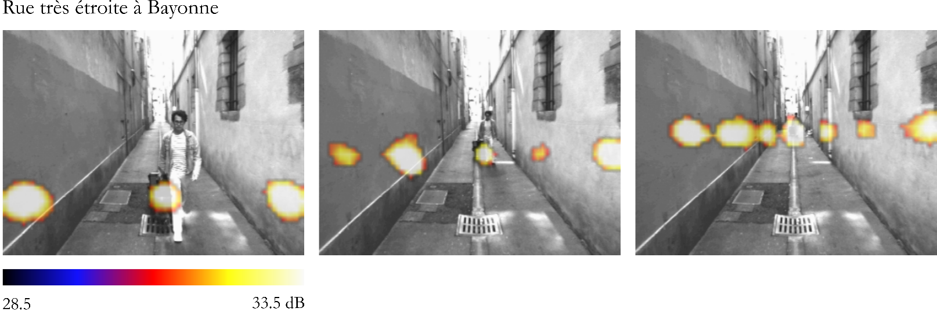
Réflexions multiples et spéculaires en milieu urbain
Energie sonore
[4.2 – 4.8 kHz]

Slide 14
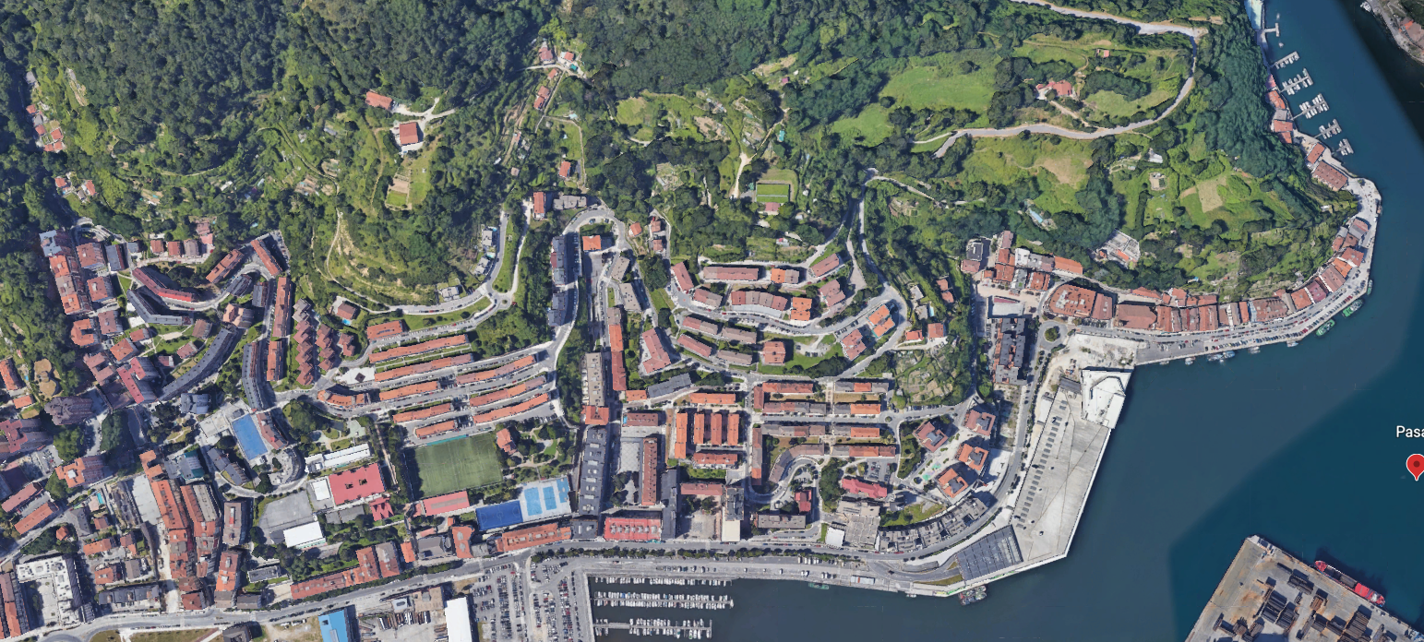
Simulation par lancer de rayons à l’échelle urbaine
Implantation des sources sonores (100 dB)
N
100 m
Quartier Trintxerpe et San Pedro à Pasaia (Espagne)

Slide 15
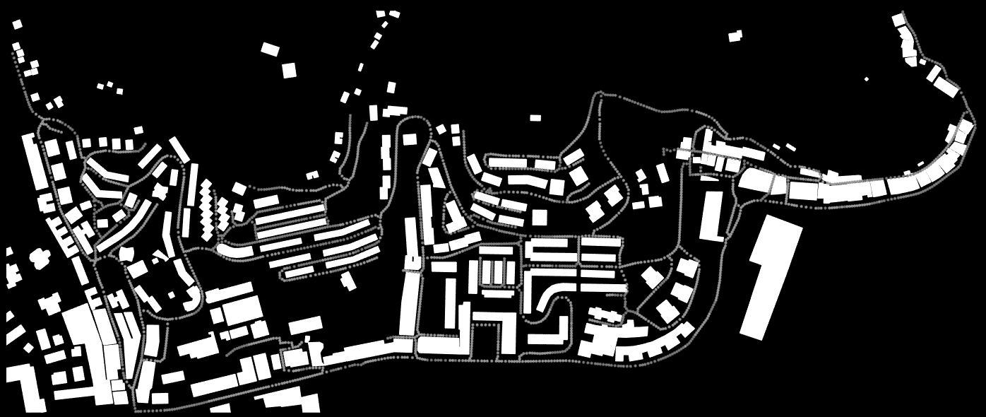
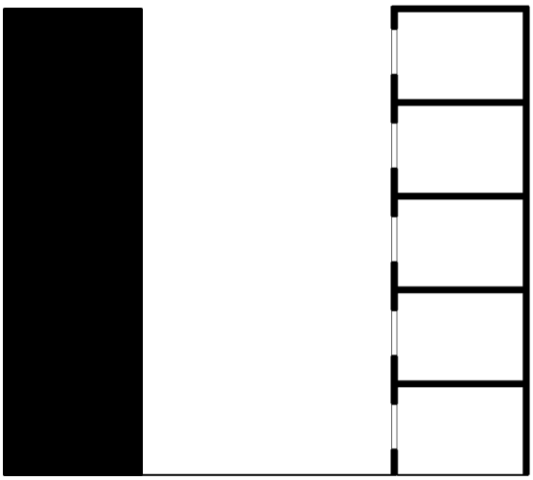
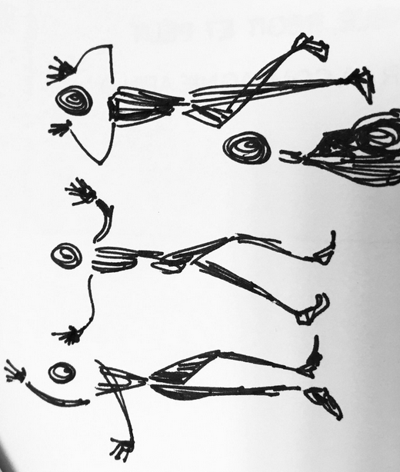
La ville acoustiquement chargée
Implantation des sources sonores (100 dB)
1 million de rayons
10 réflexions
Puissance = 100 dB
.
Source à 20 cm du sol

Slide 16
Implantation des récepteurs
Implantation des sources sonores (100 dB)
.
Récepteur
à 15 m du sol
.
Source à 20 cm du sol

Slide 17
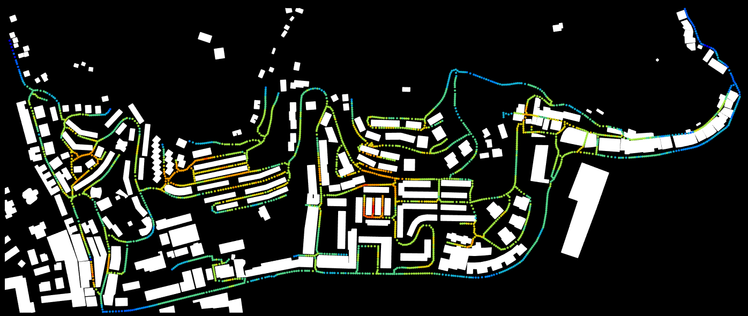
Résultat de la simulation par lancer de rayons
70
71
72
73
74
75
76
77
78
79
80
.
70
Récepteur
à 15 m du sol
Niveau sonore [dB]
.
Source à 20 cm du sol

Slide 18
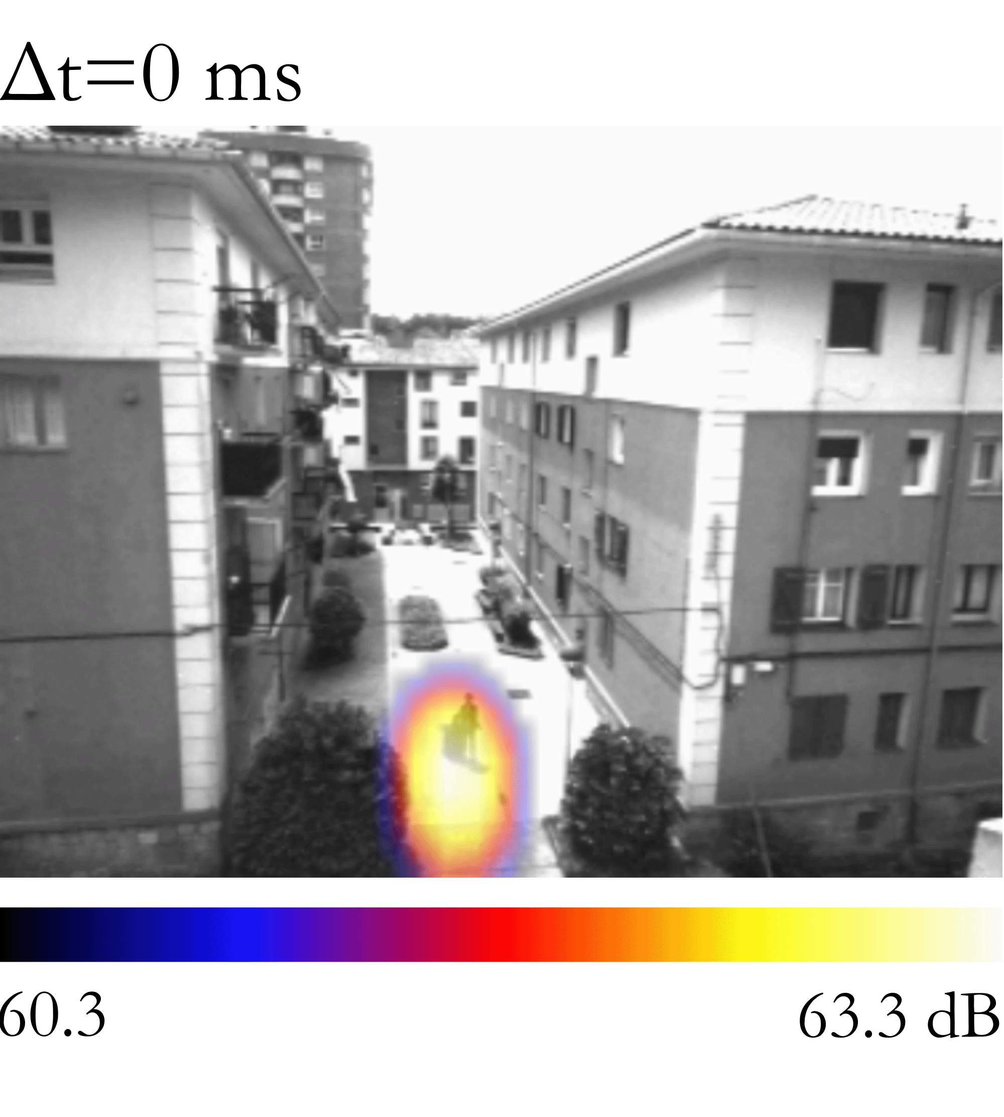
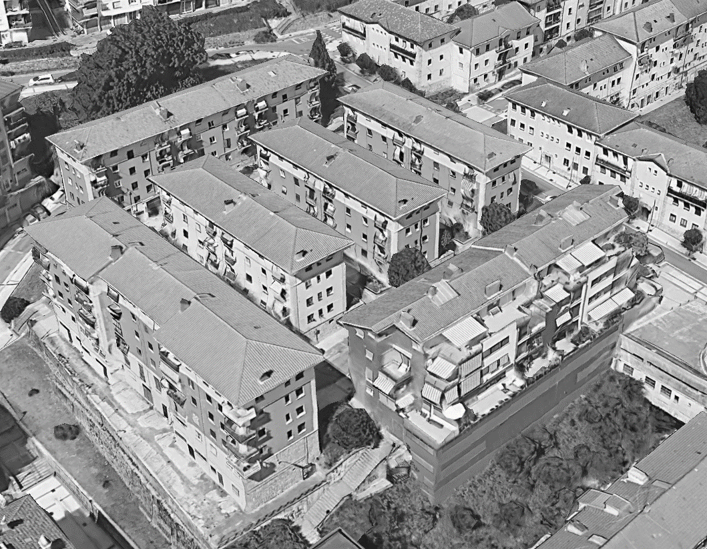
Réponse impulsionnelle par caméra acoustique en milieu urbain
Implantation de la caméra :
👁
+
70 m
Niveau sonore
[850 – 10 kHz]

Slide 19
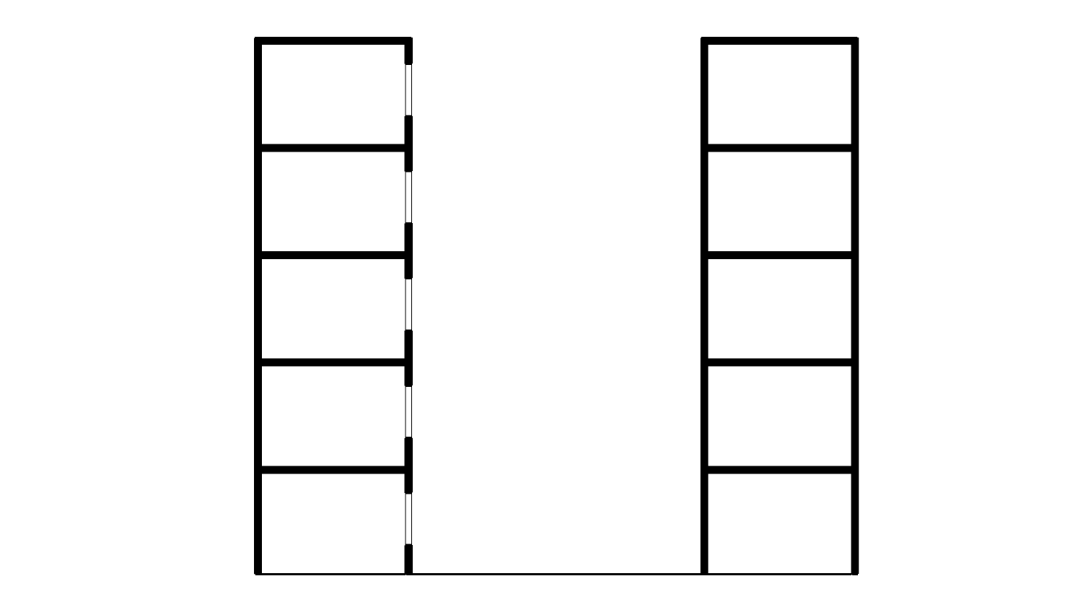
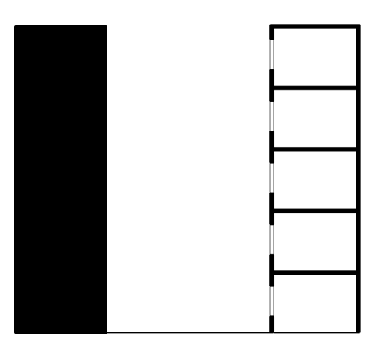
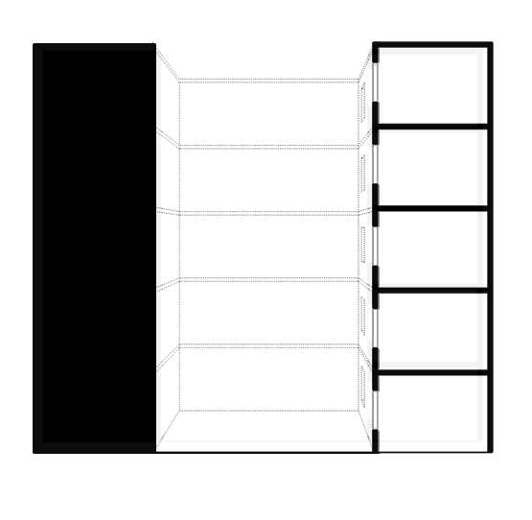
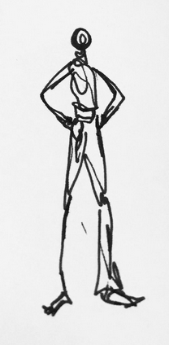
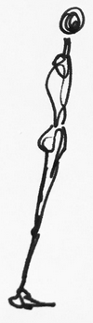
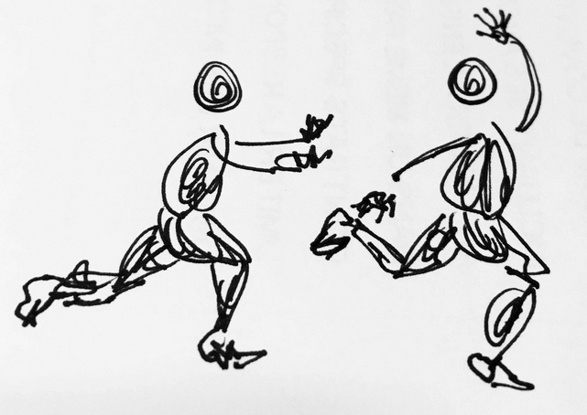
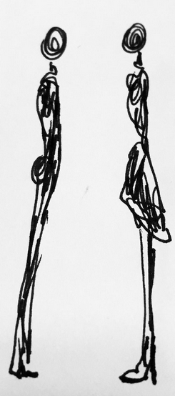
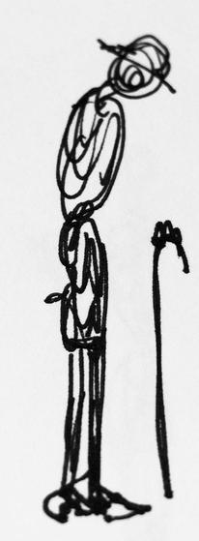
Trois configurations acoustiques urbaines
1D
La façade dégagée
2D
La rue canyon
3D
La petite place
de Bort Inès, Beckers Benoit, Impact of multiple reflections on urban acoustics, J. Phys.: Conf. Ser. 2042, CISBAT 2021.

Slide 20
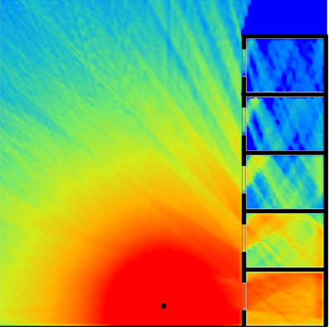
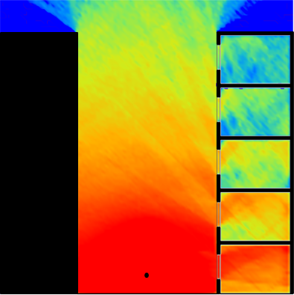
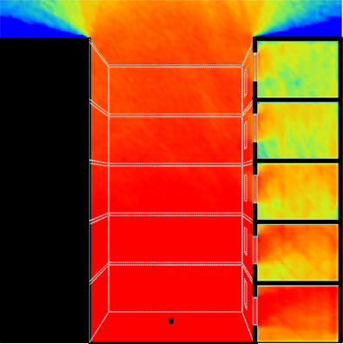
Effet sur les intérieurs
5 m
1D
La façade dégagée
2D
La rue canyon
3D
La petite place
Niveau sonore [dB]

Slide 21
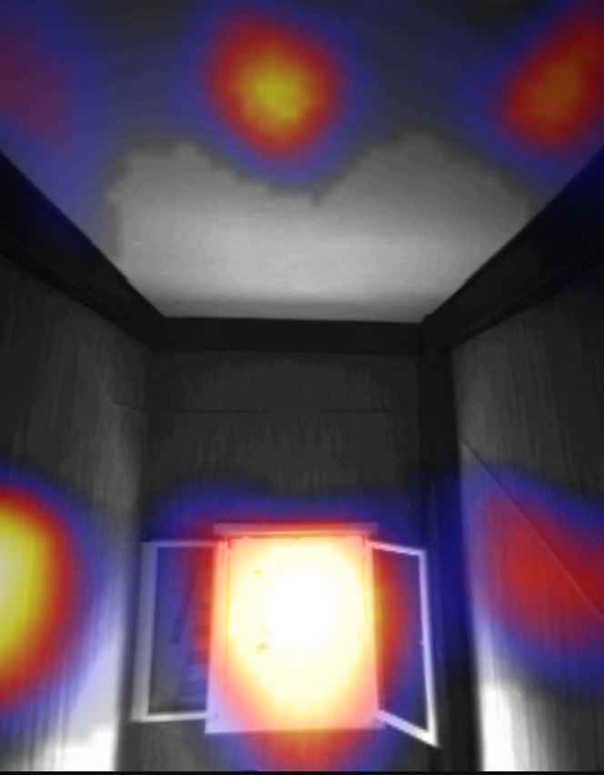
Mesure acoustique de la fenêtre ouverte
Implantation de la caméra :
15.7 dB
👁
+
Energie sonore
[1 – 2.6 kHz]
70 m
12.7
Bruit extérieur

Slide 22
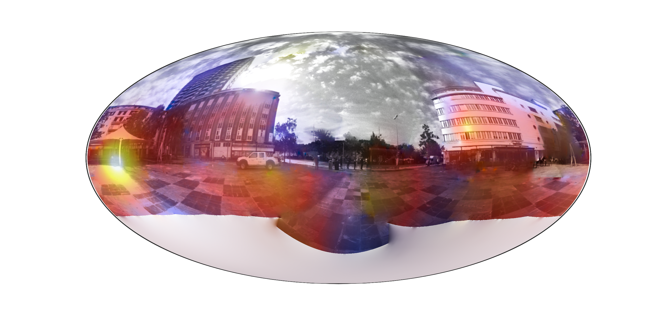
Mesure panoramique par caméra acoustique
70 dB
Energie sonore
[250 Hz – 10 kHz]
55

Slide 23
Calle Ciego, Jerez de la Frontera
Galería San Federico, Turín
Newbury Street, Boston
Canal, Venise
Centre historique, San Sebastián
Calle República, Valletta
Habitat 67, Montréal

